Slide 1
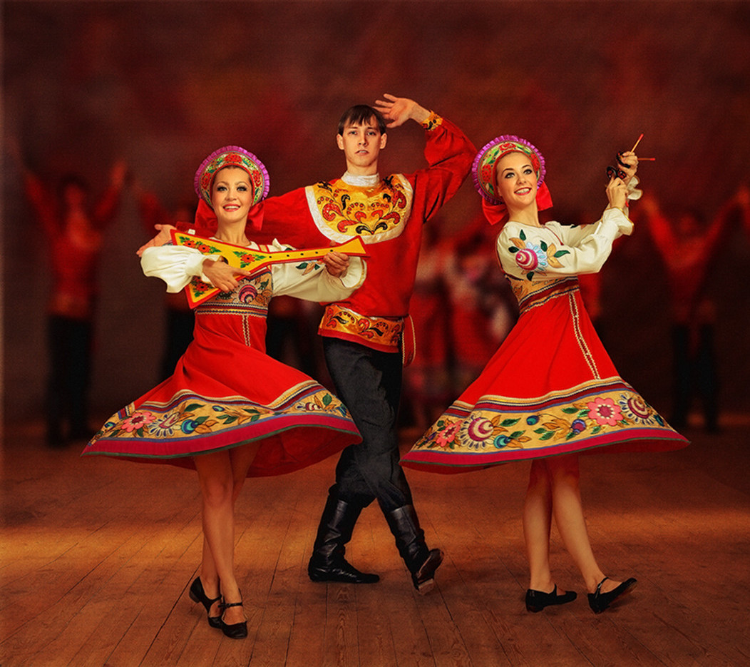
Опыт работы:
«Фольклор как средство духовно- нравственного воспитания дошкольников»
Составитель: музыкальный руководитель МАДОУ
д/сад №1 Карпушова А.Г.

Slide 2
Что такое фольклор?
• Фольклор - это слово означает творчество любого народа, которое передается из поколения в поколение.
• Фольклор - это пословицы, песни, сказки, частушки, загадки. Современная литература уходит своими корнями в фольклор, многие произведения которого похожи даже в совершенно разных культурах.
* Главная особенность фольклора - это отсутствие известного автора, потому что любое фольклорное произведение существует очень давно и множество раз было преобразовано новыми и новыми рассказчиками. Вот почему во многих литературах мира встречаются похожие сюжеты, персонажи и произведения. При этом фольклор постоянно развивается и меняется вместе с жизнью людей.
•Тем не менее, именно фольклор отражает индивидуальные особенности народа, его отличия от других

Slide 3
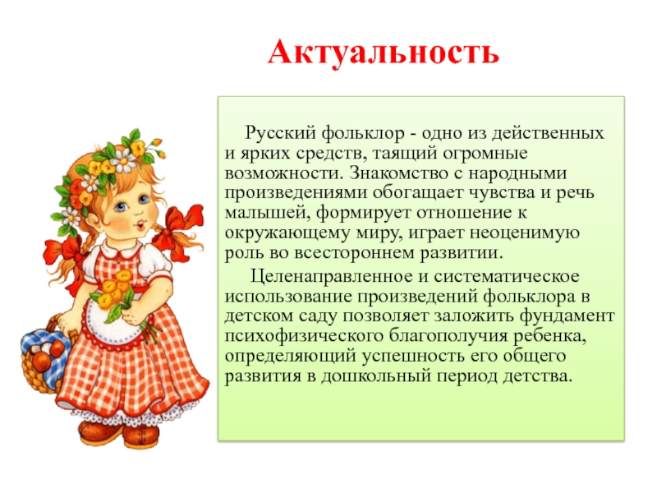

Slide 4
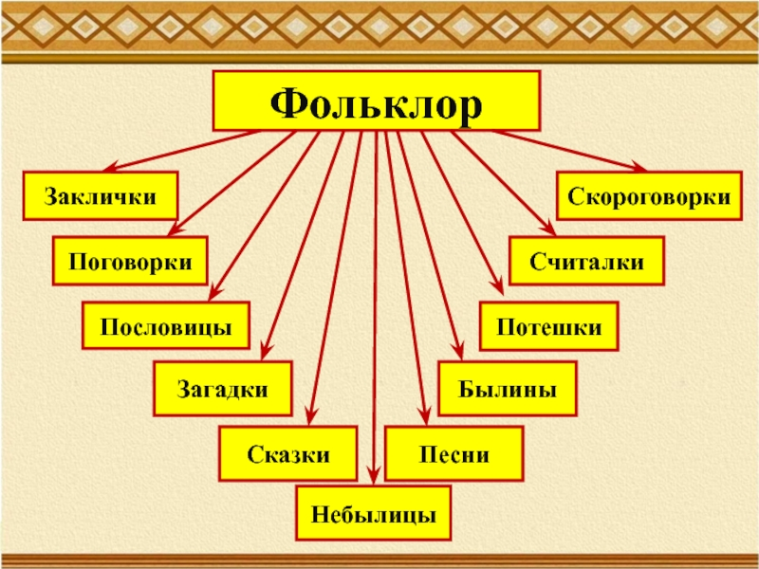

Slide 5
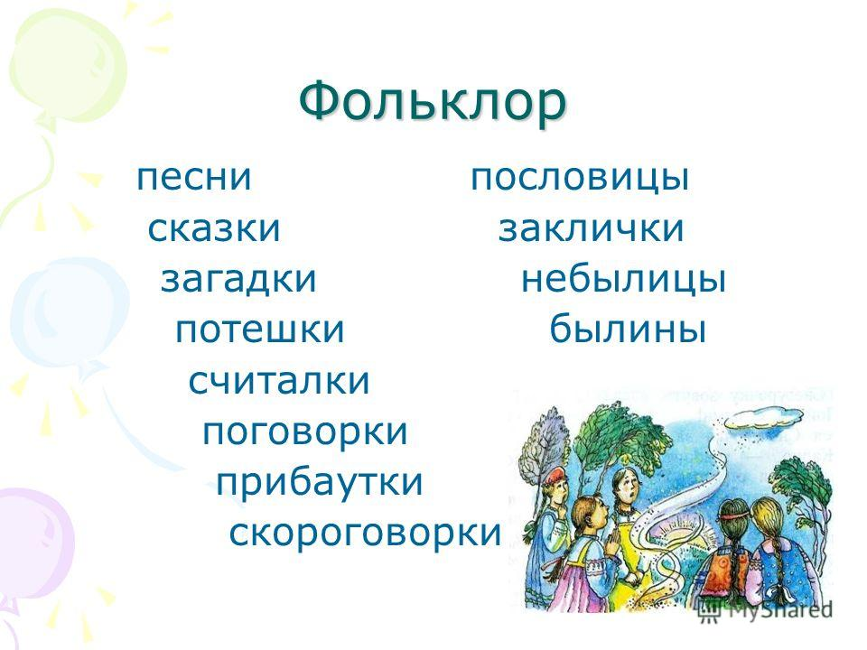
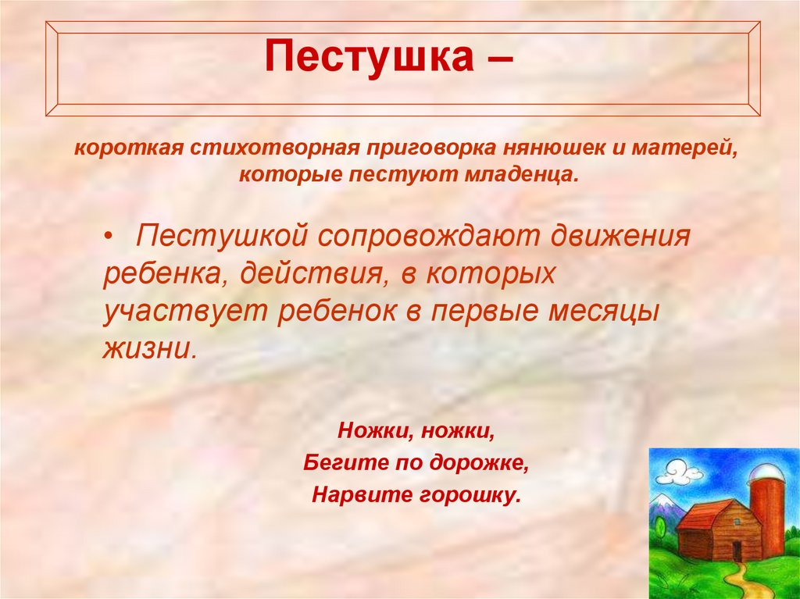
ё
ё

Slide 6



Slide 7



Slide 8



Slide 9

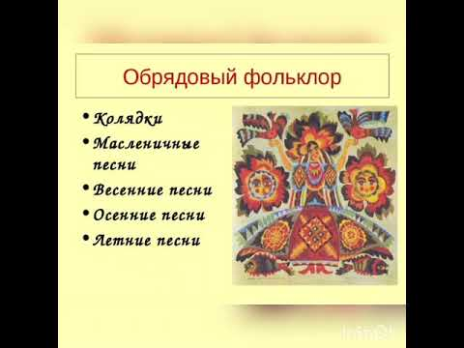

Slide 10
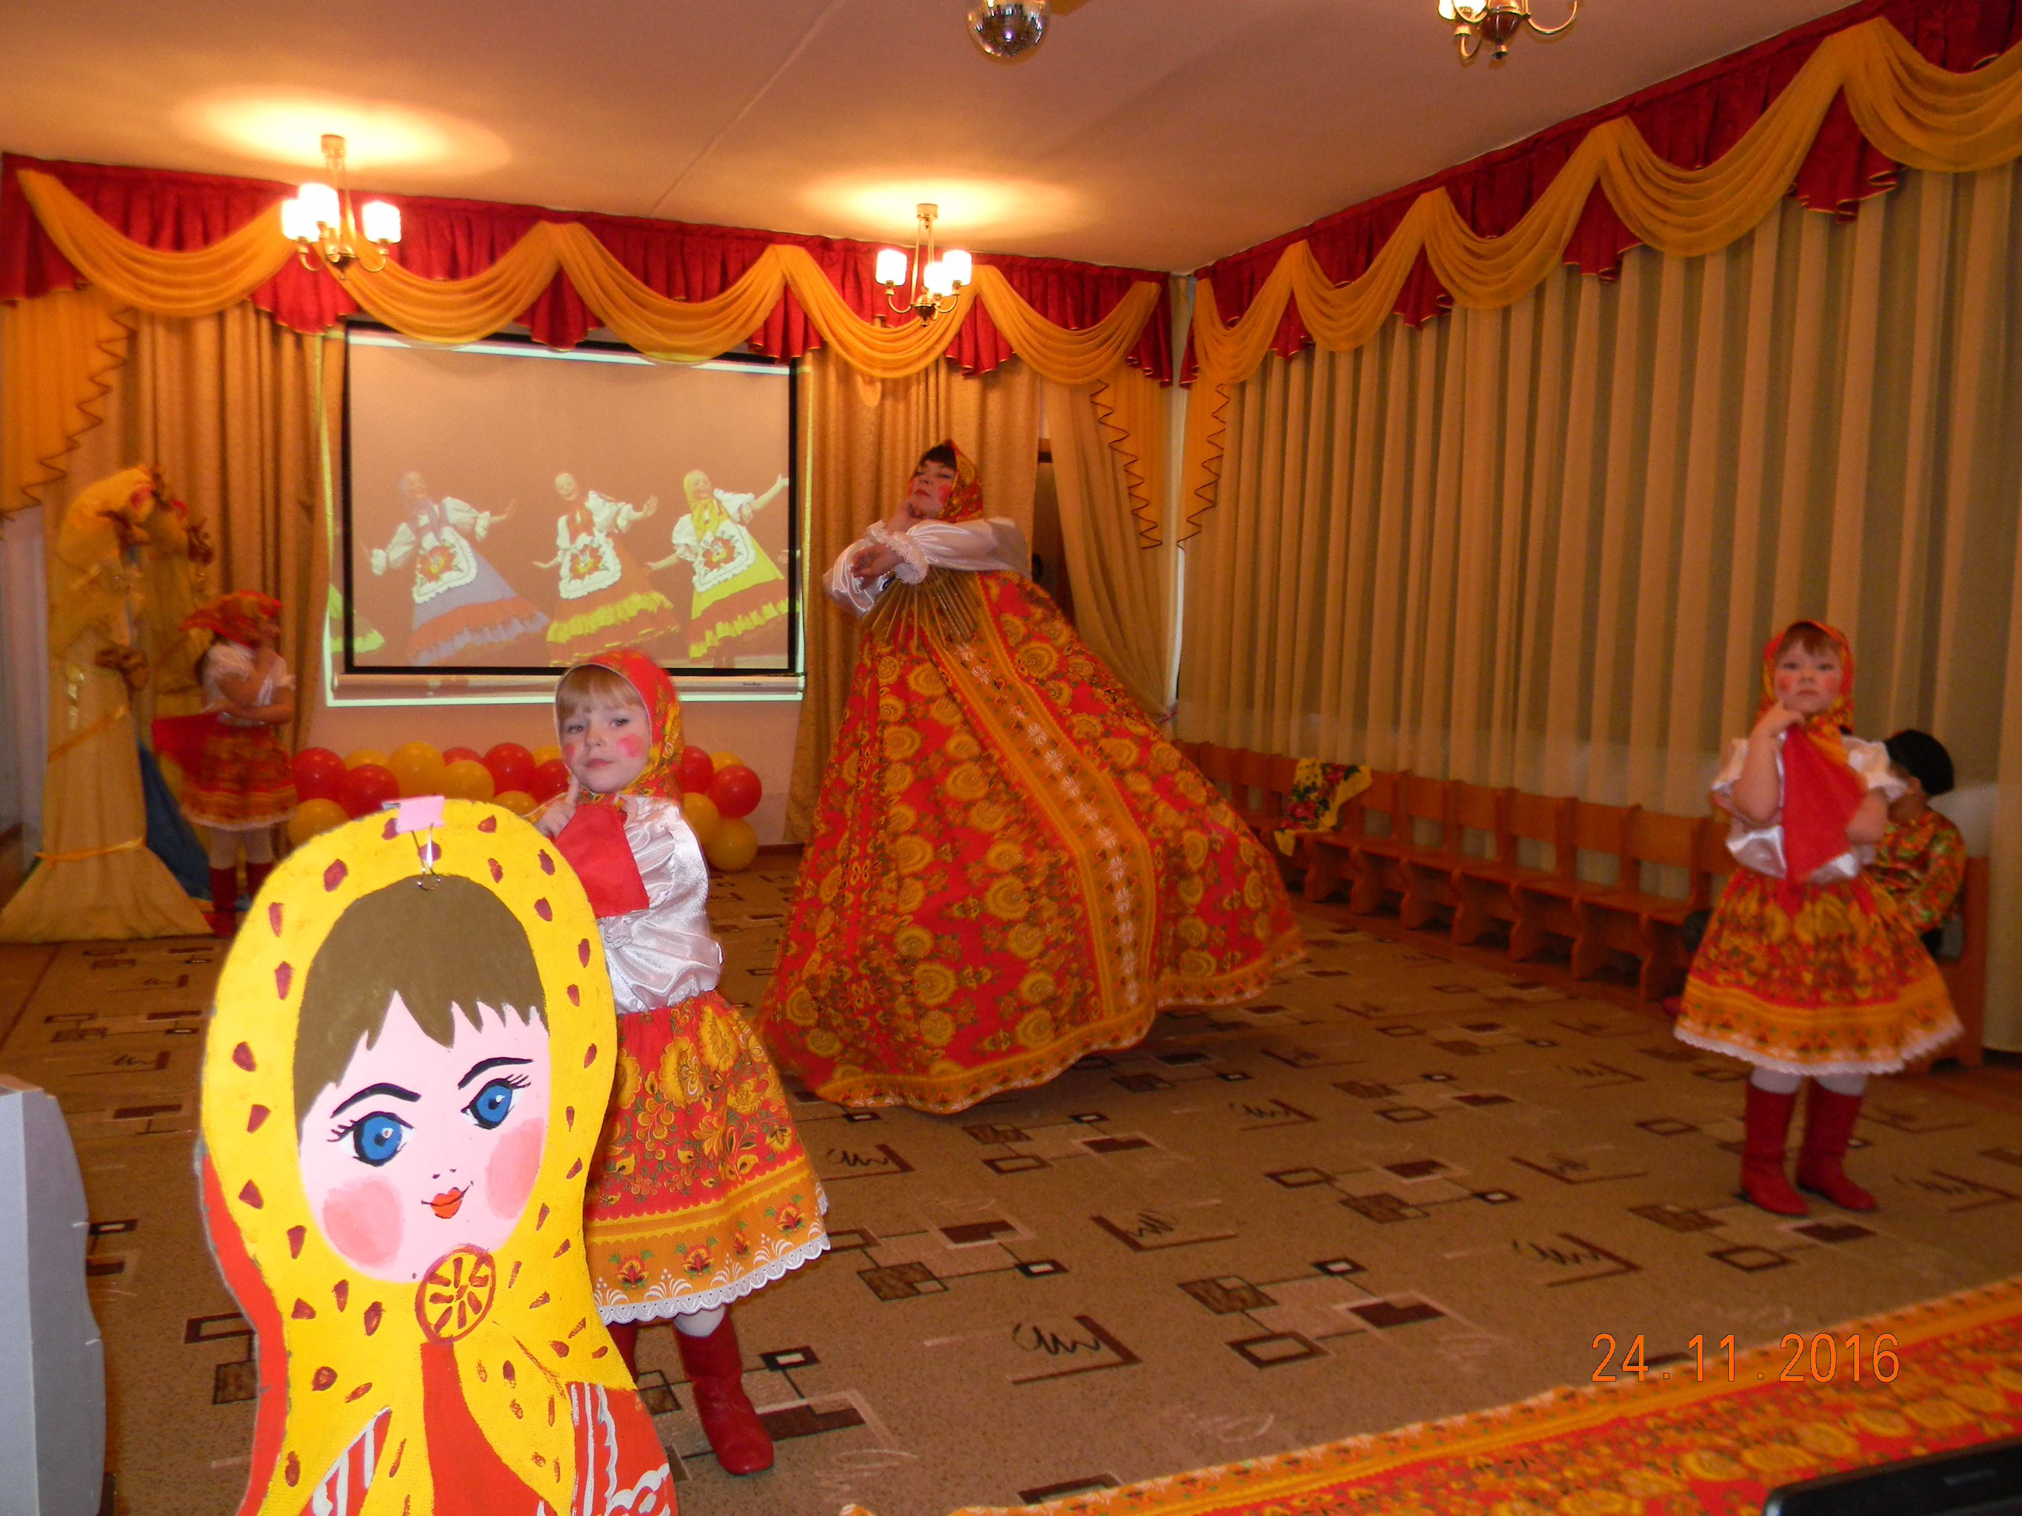
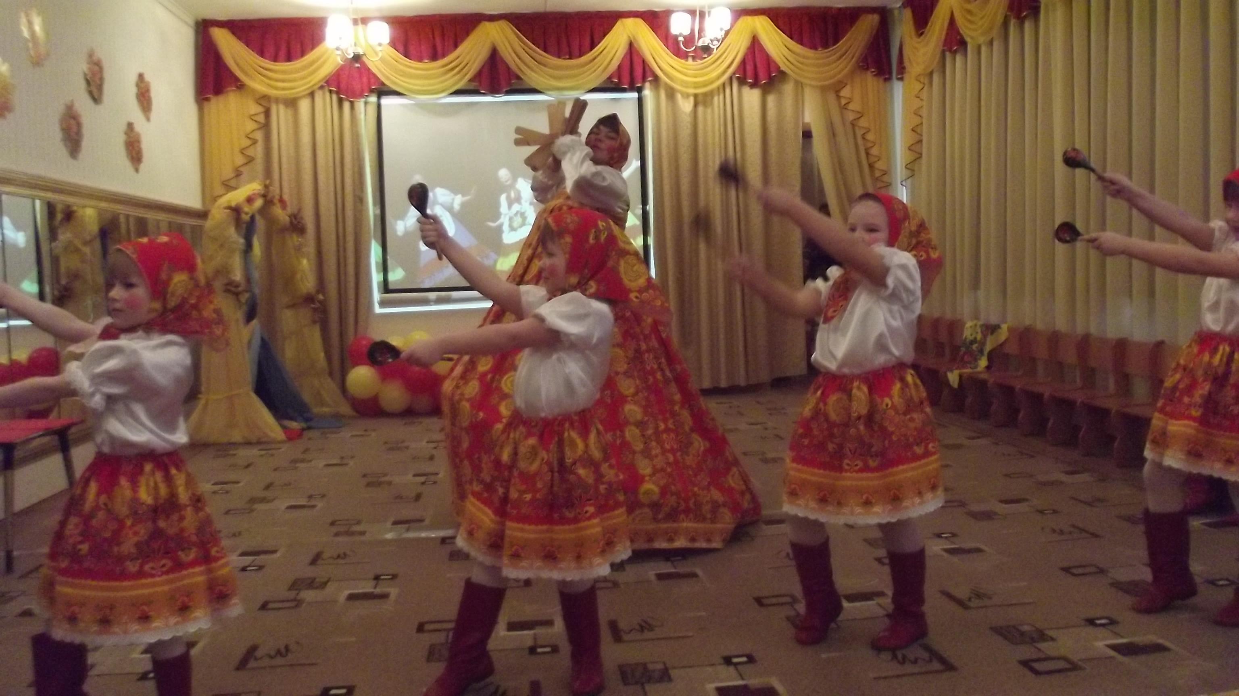
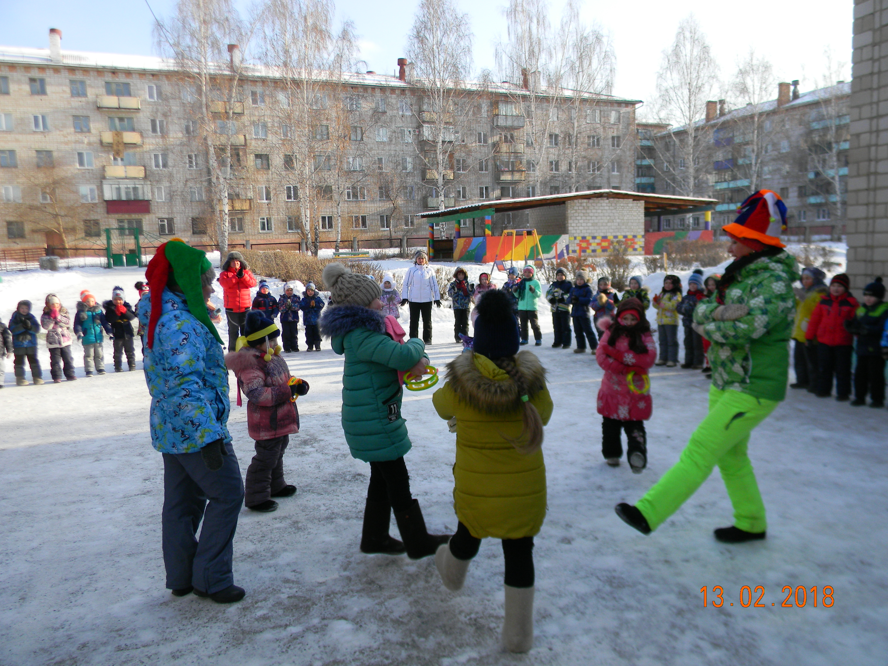
- РУССКИЙ НАРОДНЫЙ Танец «БарынЯ»

Slide 11
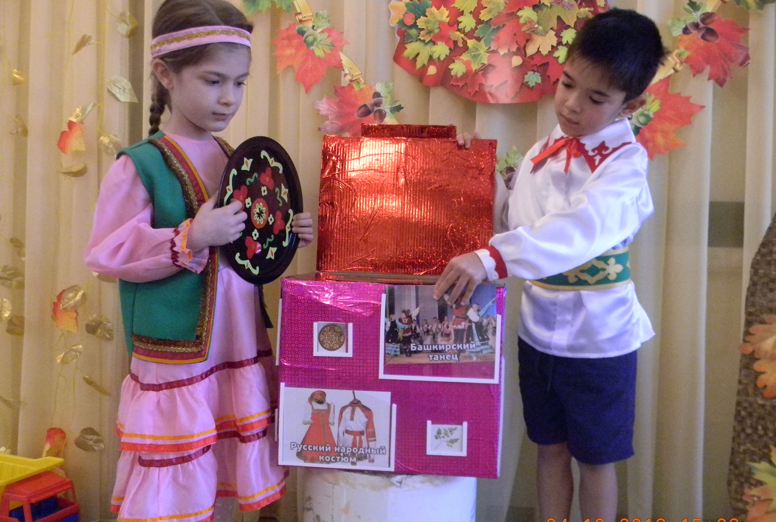
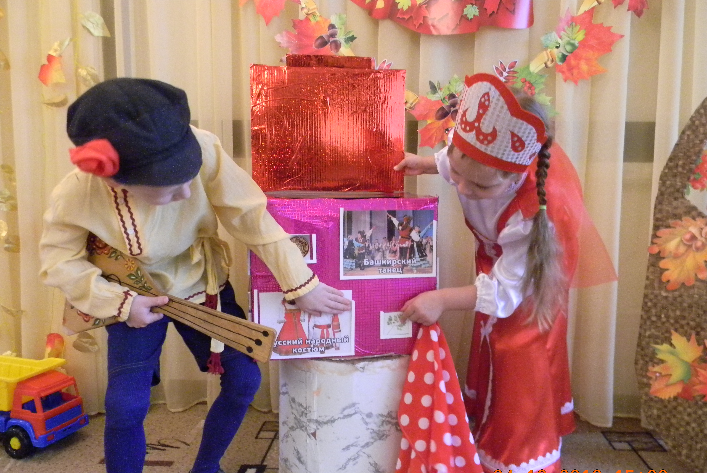
- ПОСЛОвИЦЫ И ПОГОВОРКИ(русские народные и башкирские народные)

Slide 12
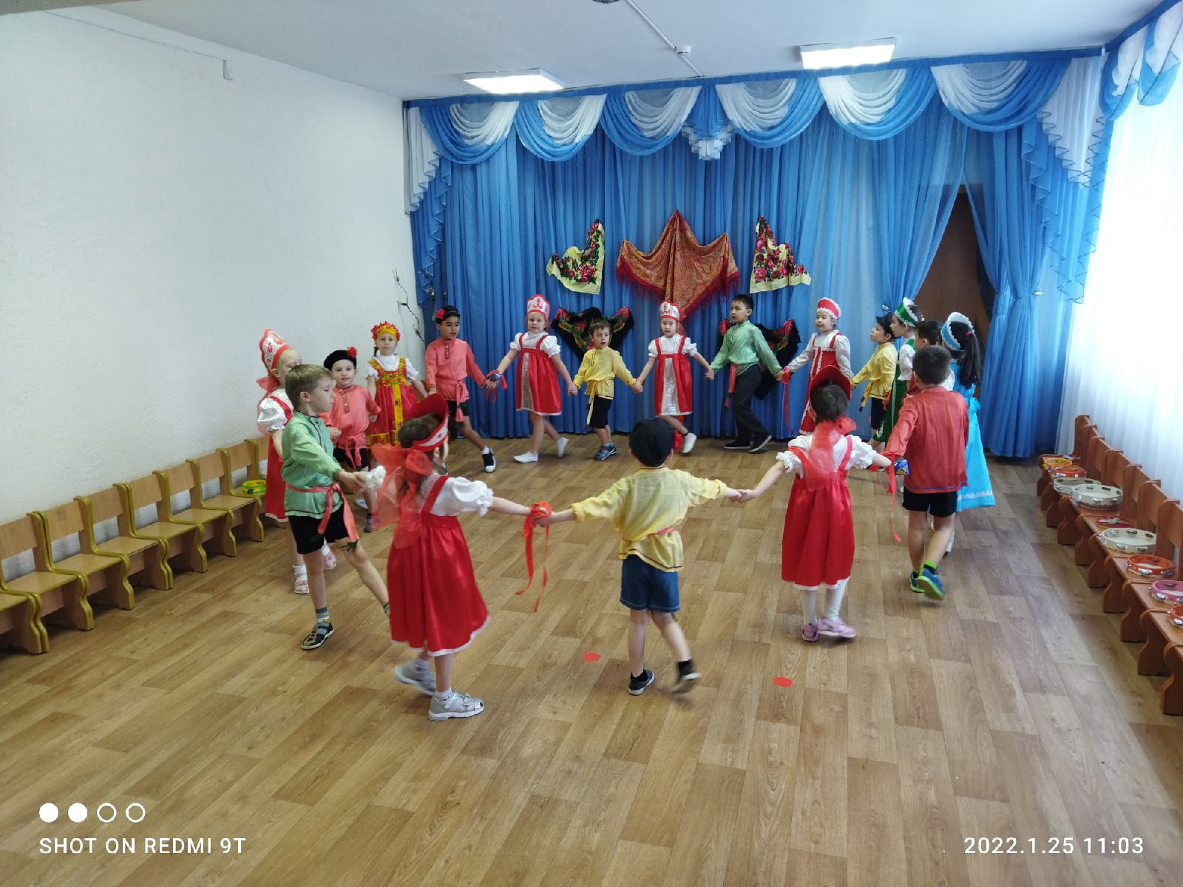
- Хороводы, песни, частушки
«Уральский хоровод»
1.На лугу, у ворот, где рябина растёт,
Мы в тенёчке, холодочке завели хоровод.
2.Про Урал мы споём, в гости вас позовём,
Голубику, ежевику собирать в лес пойдём.
3.Неспроста говорят, что Урал наш богат,
Изумруды и алмазы ярче солнца горят.
4.Есть у нас малахит, есть руда и гранит
И горючий, самый лучший, уголёк – антрацит.
5.Кто у нас побывал, кто наш край повидал
Не забудет, не забудет голубой наш Урал!

Slide 13
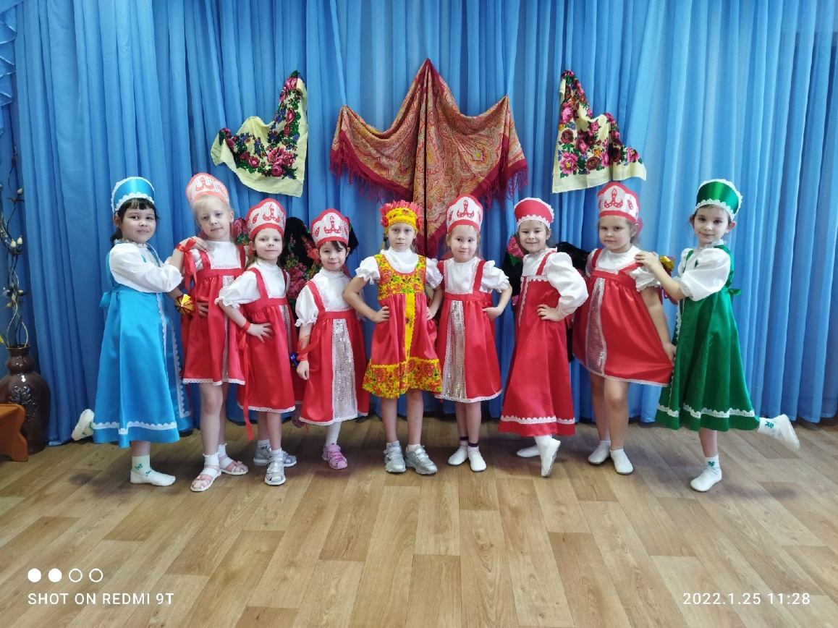
ПЕСНЯ БЛИНЫ
1.Мы давно блинов не ели, мы блиночков захотели
ПЕСНЯ БЛИНЫ
1.Мы давно блинов не ели, мы блиночков захотели
Ой блины, блины блины,ой блиночки мои - 2р
2.Моя старшая сестрица печь блины то мастерица
Ой блины, блины блины,ой блиночки мои - 2р
3.Напекла она поесть, сотен пять наверно есть
Ой блины, блины блины,ой блиночки мои - 2р
4.Гости будьте же здоровы, вот блины мои готовы
Ой блины, блины блины,ой блиночки мои - 2р
Ой блины, блины блины,ой блиночки мои - 2р
2.Моя старшая сестрица печь блины то мастерица
Ой блины, блины блины,ой блиночки мои - 2р
3.Напекла она поесть, сотен пять наверно есть
Ой блины, блины блины,ой блиночки мои - 2р
4.Гости будьте же здоровы, вот блины мои готовы
Ой блины, блины блины,ой блиночки мои - 2р
ПЕСНЯ «БЛИНЫ»
1.Мы давно блинов не ели, мы блиночков захотели
Ой блины, блины блины,ой блиночки мои - 2р
2.Моя старшая сестрица печь блины то мастерица
Ой блины, блины блины,ой блиночки мои - 2р
3.Напекла она поесть, сотен пять наверно есть
Ой блины, блины блины,ой блиночки мои - 2р
4.Гости будьте же здоровы, вот блины мои готовы
Ой блины, блины блины,ой блиночки мои - 2р

Slide 14
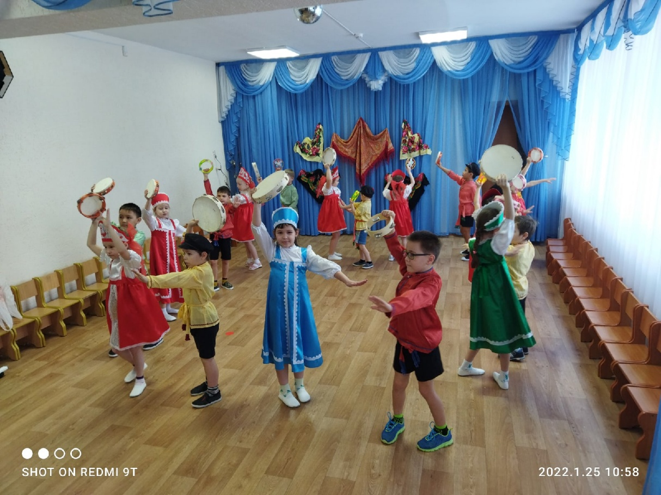
- игры
Игра «Трынцы - брынцы удальцы».
Дети всей группой встают в круг. На середину выходят двое - один с бубенцом или колокольчиком, другой - с завязанными глазами.Все поют:
- Трынцы -брынцы, бубенцы, Раззвонились удальцы:
Диги-диги-диги-дон, Отгадай, откуда звон!
После этих слов "жмурка" ловит увертывающегося игрока. Игра повторяется несколько раз.

Slide 15


